Slide 1





HANDHIKA YANUAR PRATAMA
Prediksi Lalu Lintas Kota Depok
MINI PROJECT DSLS 2023 | DATA SCIENCE
Mini Project Data Science Indonesia

Slide 2

Pembahasan
Business Understanding
Data Understanding
Data Cleansing and Preprocessing
Modelling
Evaluation
Reference
Key-Note
MINI PROJECT DSLS 2023 | DATA SCIENCE

Slide 3


Business Understanding
1

Slide 4

Lalu Lintas Kota Depok
Sejarah
Kota Depok bermula dari sebuah Kecamatan yang berada di lingkungan Kawedanan (Pembantu Bupati) wilayah Parung Kabupaten Bogor. Pada tahun 1976 perumahan mulai dibangun baik oleh Perum Perumnas maupun pengembang yang kemudian diikuti dengan dibangunnya kampus Universitas Indonesia (UI), serta meningkatnya perdagangan dan jasa yang semakin pesat sehingga diperlukan kecepatan pelayanan.
Kota Depok selain merupakan Pusat Pemerintahan yang berbatasan langsung dengan Wilayah Daerah Khusus Ibu Kota Jakarta juga merupakan wilayah penyangga Ibu Kota Negara yang diarahkan untuk kota pemukiman , kota pendidikan, pusat pelayanan perdagangan dan jasa, kota pariwisata dan sebagai kota resapan air.
MINI PROJECT DSLS 2023 | DATA SCIENCE

Slide 5
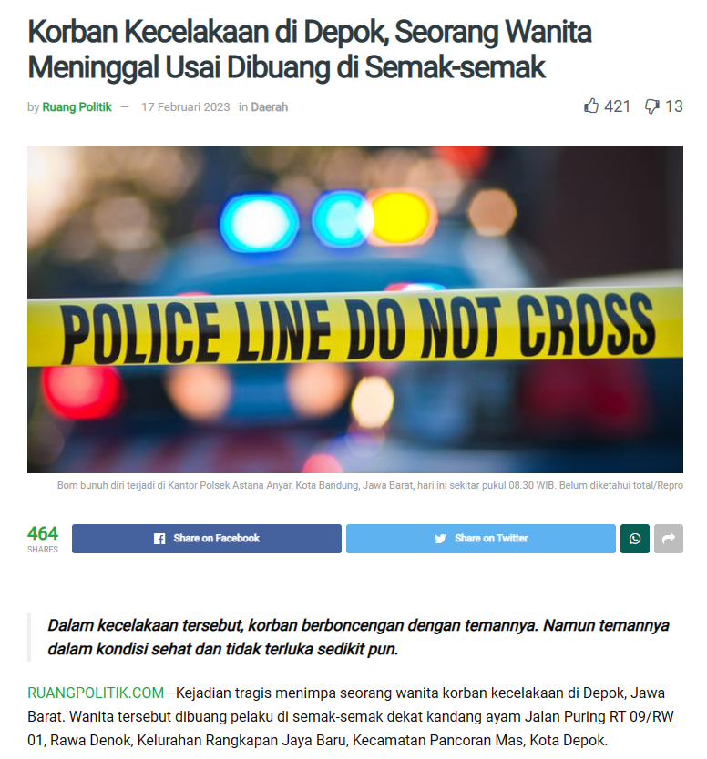
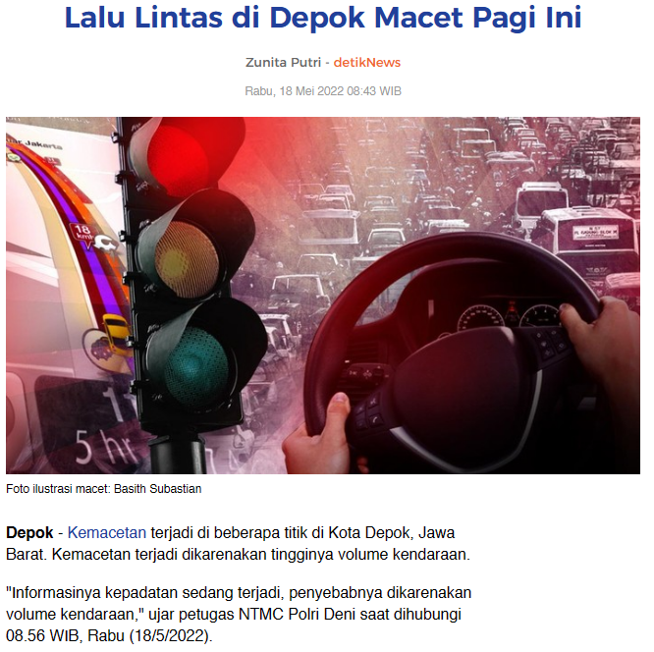
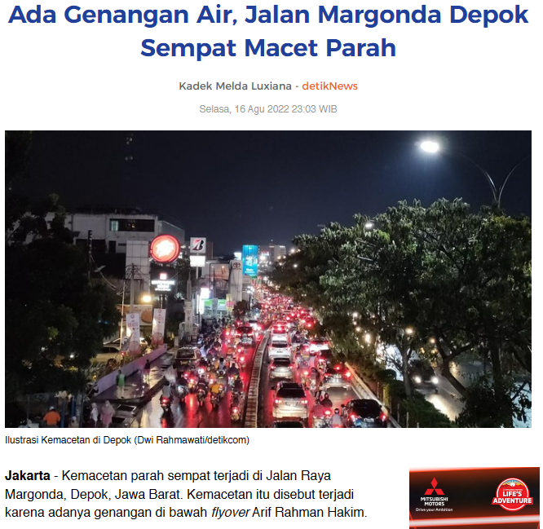
Lalu Lintas Kota Depok
MINI PROJECT DSLS 2023 | DATA SCIENCE

Slide 6
Lalu Lintas Kota Depok
Kota Depok merupakan wilayah yang strategis, kemacetan akan tak terlepas darinya. Sebagai pengguna jalan apabila kita selalu menemukan kemacetan ini sehari-hari, tentu akan membuat beragam emosi yang dalam jangka tidaklah baik untuk kesehatan.
Solusi
Solusi yang ditawarkan pada presentasi ini bukanlah solusi yang mampu memecahkan permasalahan Kota Depok. Melainkan solusi yang kami tawarkan berupa prediksi yang dapat membantu baik masyarkaat maupun pemerintah dalam pengambilan keputusan dalam melakukan sesuatu. Baik untuk menghindari kemacetan maupun untuk mengurangi kemacetan itu sendiri.
MINI PROJECT DSLS 2023 | DATA SCIENCE

Slide 7
Data Understanding
2

Slide 8
Data Understanding
Element | Value | Description
uuid | String | Unique system ID
magvar | Integer (0-359) | Alert direction (Driver heading at report time. 0 degrees at North, according to the driver’s device)
type | String | Alert type
subtype | String | Alert sub type - depends on atof parameter
street | String | Street name (as is written in database, no canonical form, may be null)
city | String | City and state name [City, State] in case both are available, [State] if not associated with a city. (supplied when available)
country | String | (see two letters codes in http://en.wikipedia.org/wiki/ISO_3166-1​)
roadType | Integer | Road type (see ​road types table​ in the appendix)
reportRating | Integer | User rank between 1-6 ( 6 = high ranked user)
Reliability | 0-10 | Confidence in the alert based on user input (e.g. thumbs up) and report rating
confidence | -1 to 5 | Confidence in the alert based on reactions of other users (e.g. thumbs up)
nThumbsUp | integer | Number of thumbs up by users
ts | TIMESTAMP | Timestamp of the reported alert
geo | GEOGRAPHY | Geography of the alert
geoWKT | STRING | Geography of the alert
MINI PROJECT DSLS 2023 | DATA SCIENCE

Slide 9
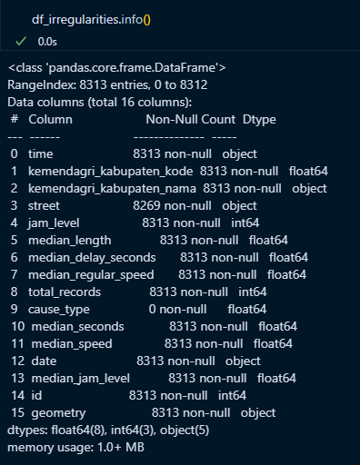
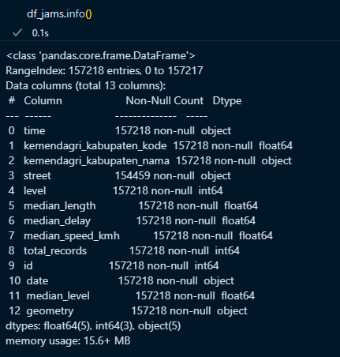
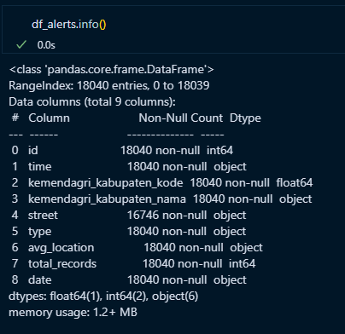
Kolom
Data yang kami terima terdiri dari tiga buah dataset yaitu data jams, data alerts, dan data irregular. Berikut adalah masing-masing informasi dari setiap dataset.
Jams
Alerts
Irregularities

Slide 10
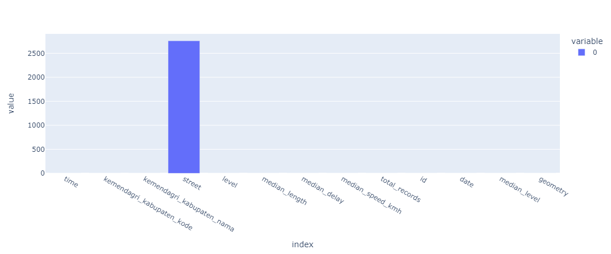
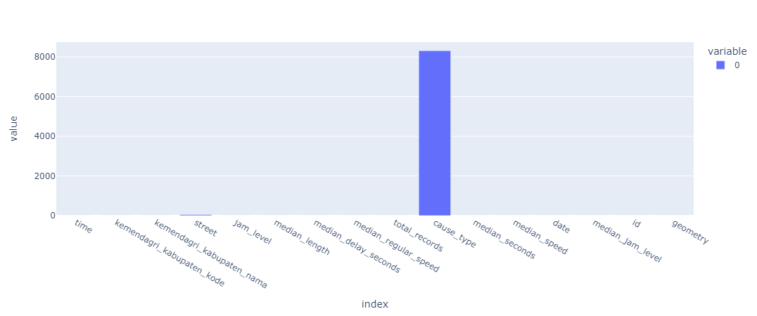
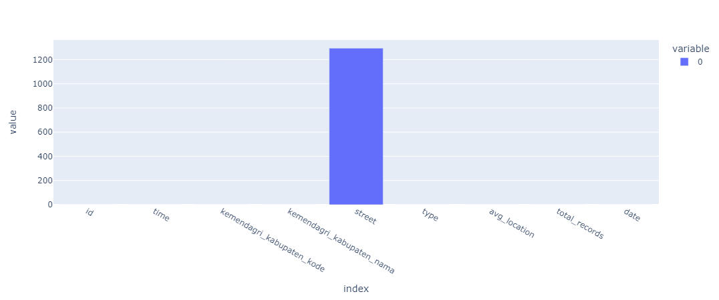
Jams
Irregular
Alerts
Data Missing
Berdasarkan ketiga grafik tersebut, data missing paling banyak pada dataset jams dan alerts adalah street, sedangkan irregular adalah cause type. Dimana kolom cause_type pada data irregular berisikan value NaN maka perlu dilakukan handling dengan menghilangkannya. Hal ini dikarenakan data tersebut kurang bermanfaat untuk model nantinya.

Slide 11
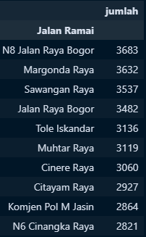
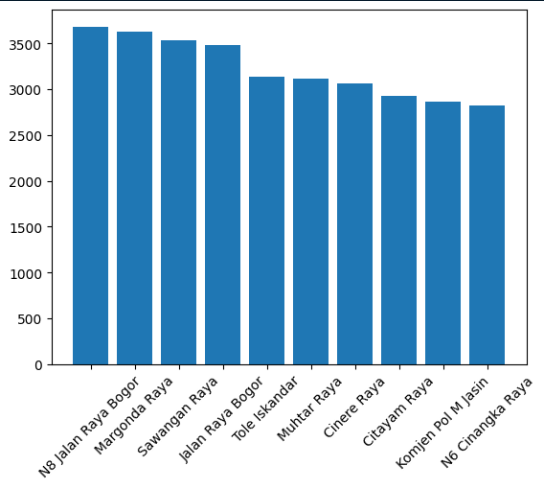
Data Jalan pada dataset jams
Tabel di atas berisikan 10 (sepuluh) data jalan yang memiliki jumlah keramaian tertinggi, keramaian tertinggi berada di jalan N8 Jalan Raya Bogor, kemudian Margonda Raya, terakhir Sawangan Raya. Untuk mempersempit lingkup penelitian, akan digunakan 3 (tiga) data teratas.

Slide 12
Data Cleansing and Preprocessing
3

Slide 13
Pembersihan Kolom
Ketiga dataset memiliki jenis kolom yang berbeda-beda untuk melakukan analisis diperlukan proses penyatuan kolom baik untuk mempermudah pengerjaan juga dapat meningkatkan hasil akhir dari model, disini akan dilakukan pembersihan kolom yang tidak digunakan.
'N8 Jalan Raya Bogor', 'Margonda Raya', 'Sawangan Raya'
Jams
Alerts
Irregularities

Slide 14
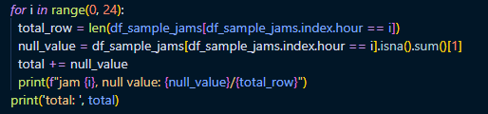
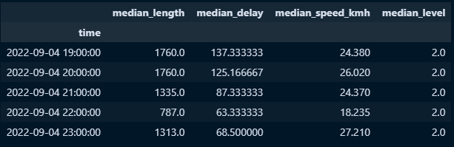
Pemfokusan Pada Jalan Ter-ramai
Analisis berikutnya berfokus pada pembagian kolom. Kolom yang disisakan hanyalah kolom yang terdiri dari tiga jalan paling ramai. Sebelum semakin jauh, seperti yang dilihat sebelumnya, ketiga kolom memiliki data 'time', tetapi data time yang diberikan berisikan kategori yang terlalu lengkap, untuk itu dilakukan pengambilan data berdasarkan hitungan jam. Kemudian dilakukan penghapusan data NaN.
Proses merapikan data dilanjutkan hingga tersisa data sebagai berikut. Dimana terdapat tiga dataset baru yang sudah dibersihkan dan berisikan informasi dari tiga buah jalan saja. ['N8 Jalan Raya Bogor', 'Margonda Raya', 'Sawangan Raya'].

Slide 15
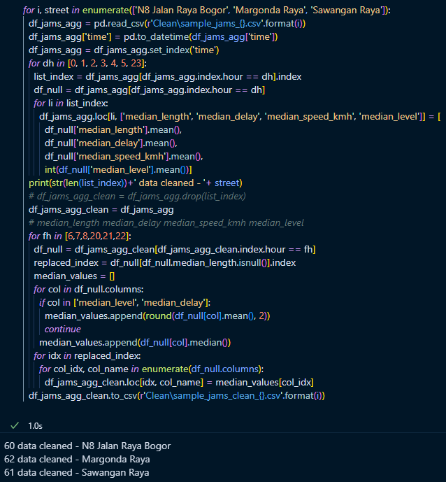
Data Cleaning
Data yang telah dibersihkan masih mengandung data NaN, sebelum ke tahapan modeling diperlukan pembersihan data NaN tersebut. Untuk pembersihana data NaN tersebut tidak langsung di drop begitu saja, karena dapat berdampak tidak baik pada data nantinya. Tetapi akan memanfaatkan rata-rata pada tiap data.

Slide 16
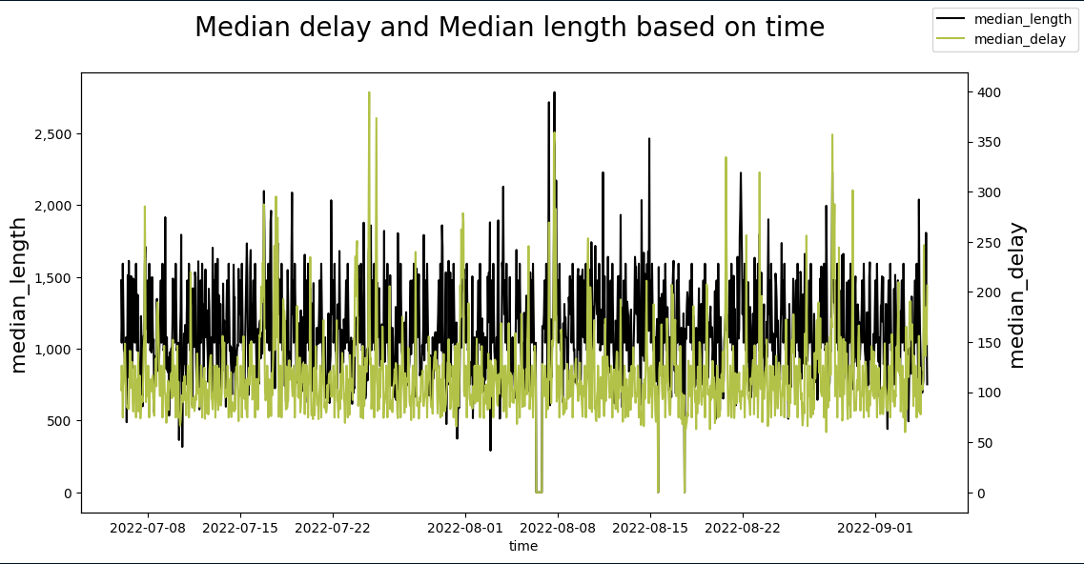
Data Visualization
Visualisasi median delay dan median length berdasarkan waktu

Slide 17
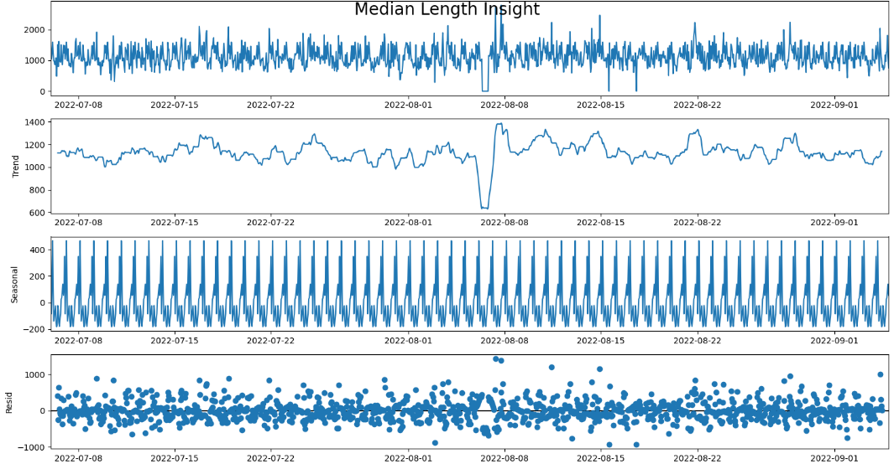
Data Visualization
Median Length Insight

Slide 18
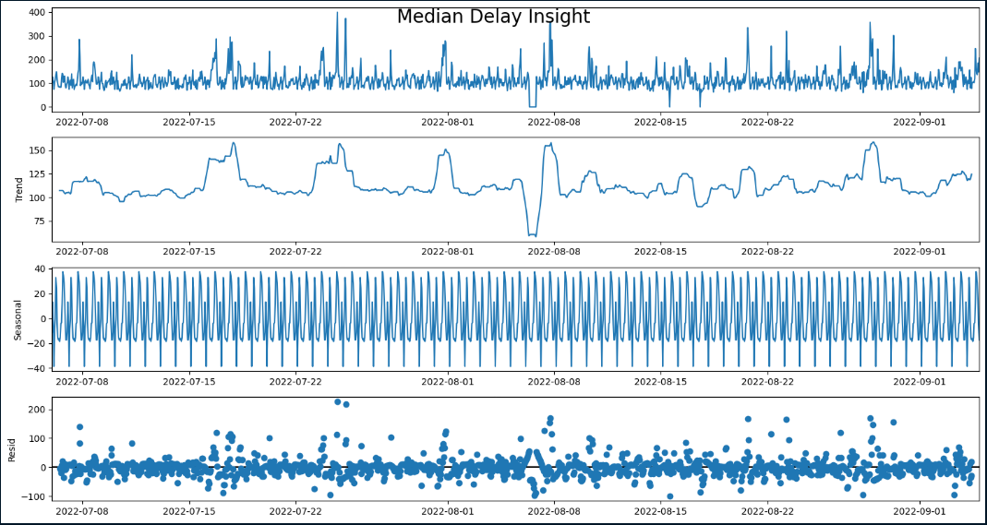
Data Visualization
Median Delay Insight

Slide 19
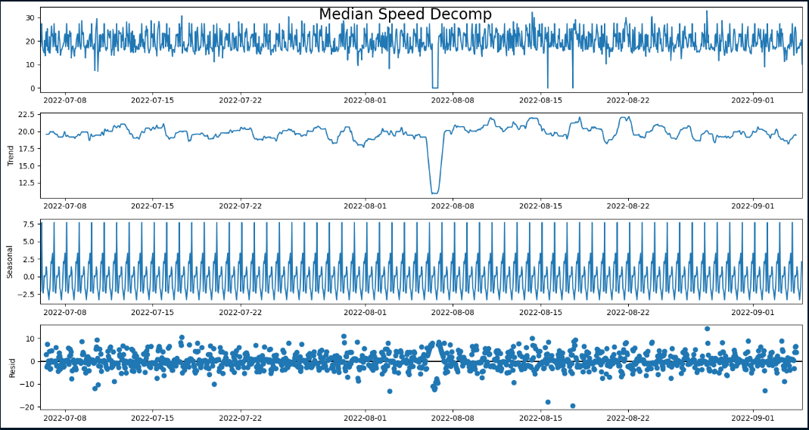
Data Visualization
Median Speed Insight

Slide 20
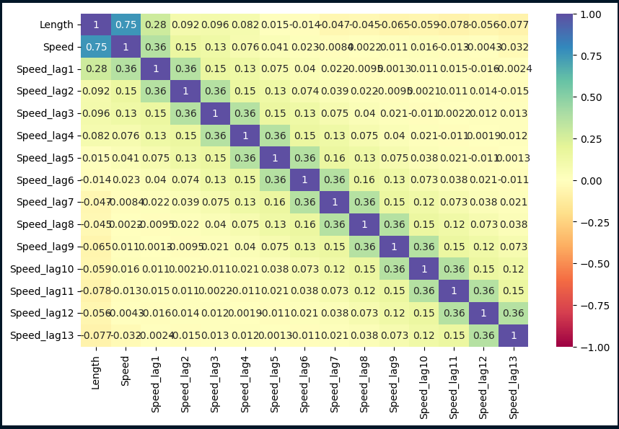
Data Visualization
Multivariate (Length)

Slide 21
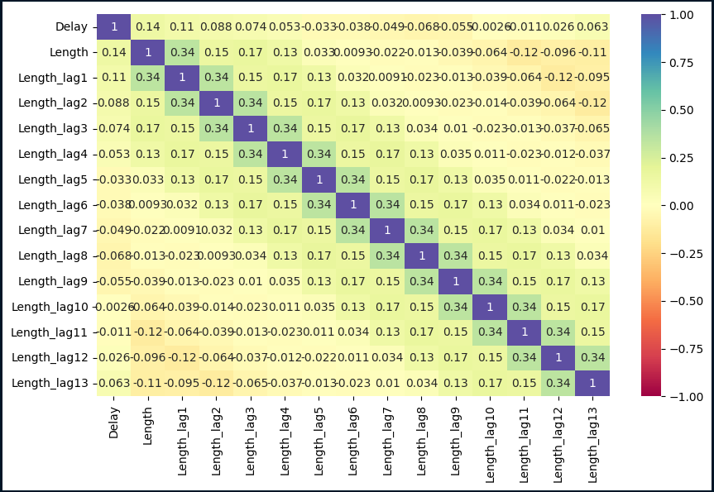
Data Visualization
Multivariate (Delay)

Slide 22
Modeling
4

Slide 23
Pembuatan Model
Model dibuat dengan memanfaatkan module scalecast. Module scalecast merupakan module yang dapat bermanfaat dalam menyusun perhitungan time-series forecasting yang dapat diimplementasikan pada Data Scientists. Terdapat beberapa model yang hendak dibandingkan pada kasus ini antara lain:
Multiple Layer Regression (MLR)
Elastic Net
KNN
Random Forest
Gradient Boost
XGBoost
Multi Layer Perceptron (MLP)
Forecast (Prediksi) yang hendak dilakukan akan ditujukan pada median delay, median length, dan medain speed. Memanfaatkan model yang telah disebutkan, output dari model ini yaitu prediksi selama beberapa waktu ke depan berdasarkan data yang telah disediakan.

Slide 24
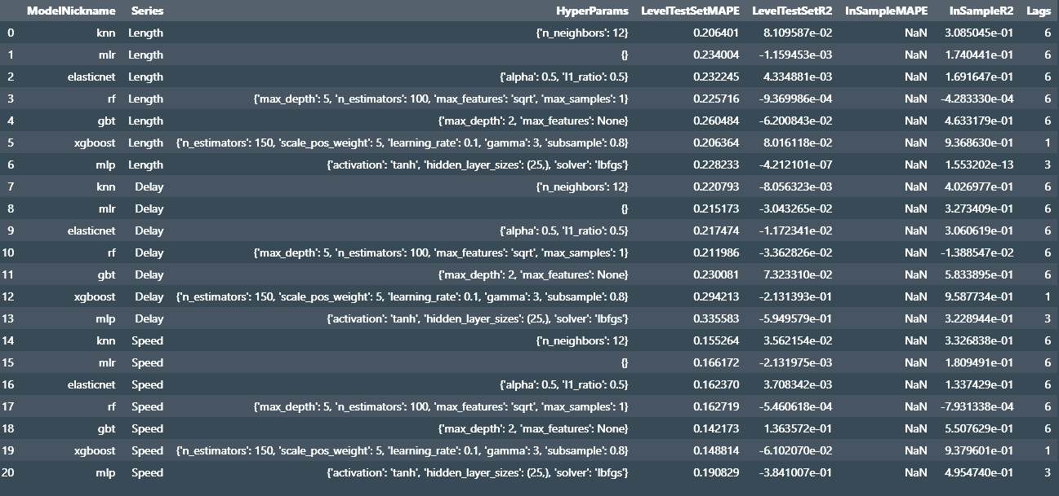
Hyper Paramater

Slide 25
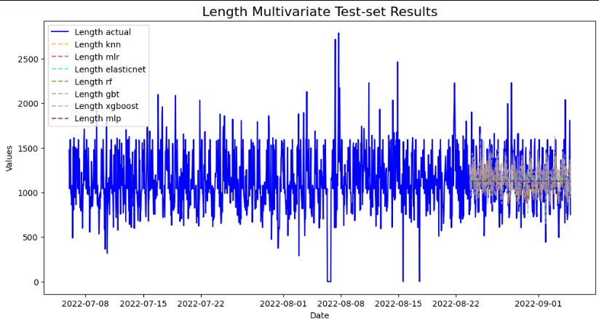
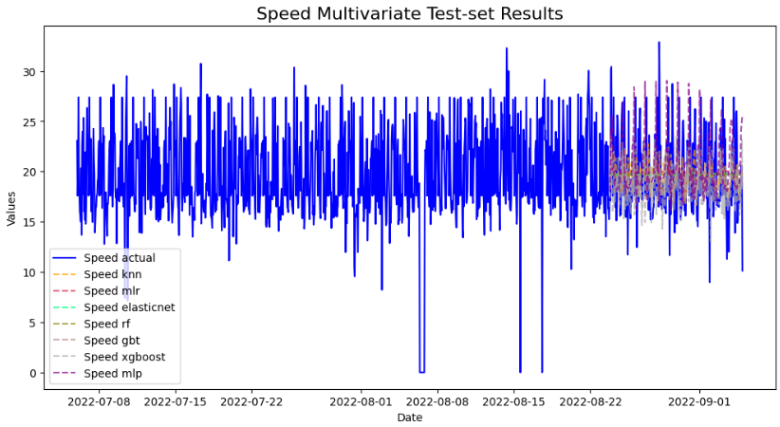
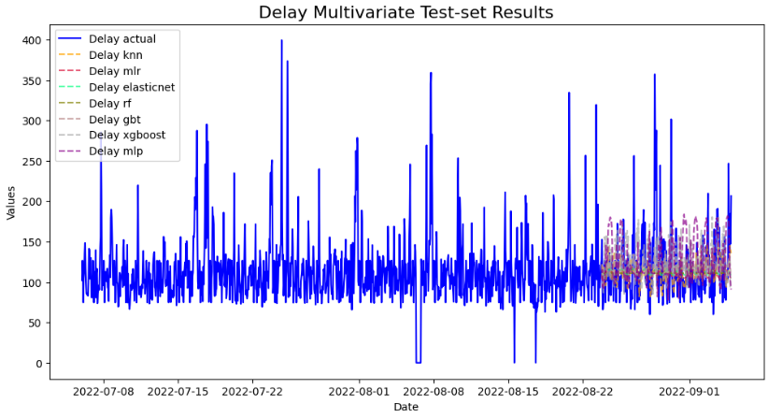
Output untuk keseluruhan model pada tiga jenis data yang telah disusun

Slide 26
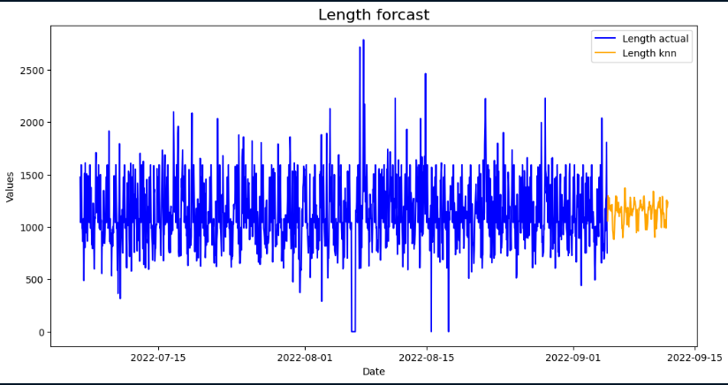
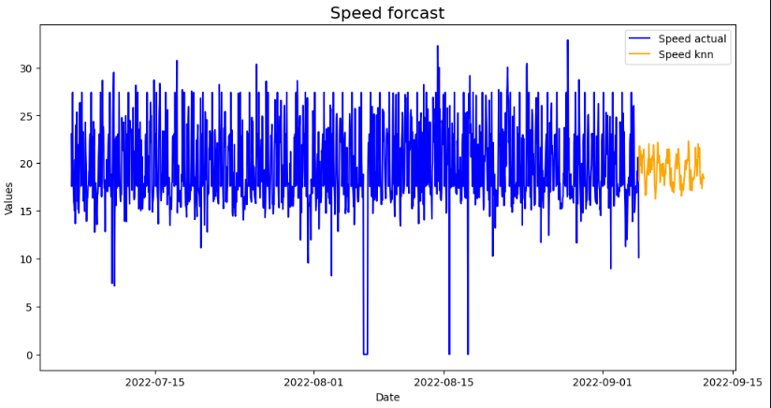
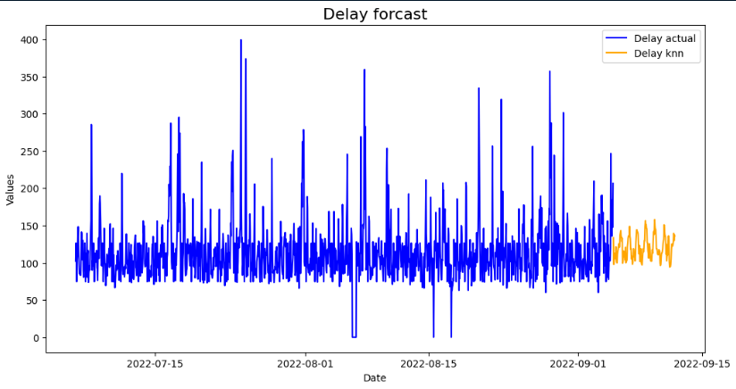
Prediksi Traffic (Length, Delay, Speed) 14 hari ke depan
- KNN -

Slide 27
Evaluation
6

Slide 28
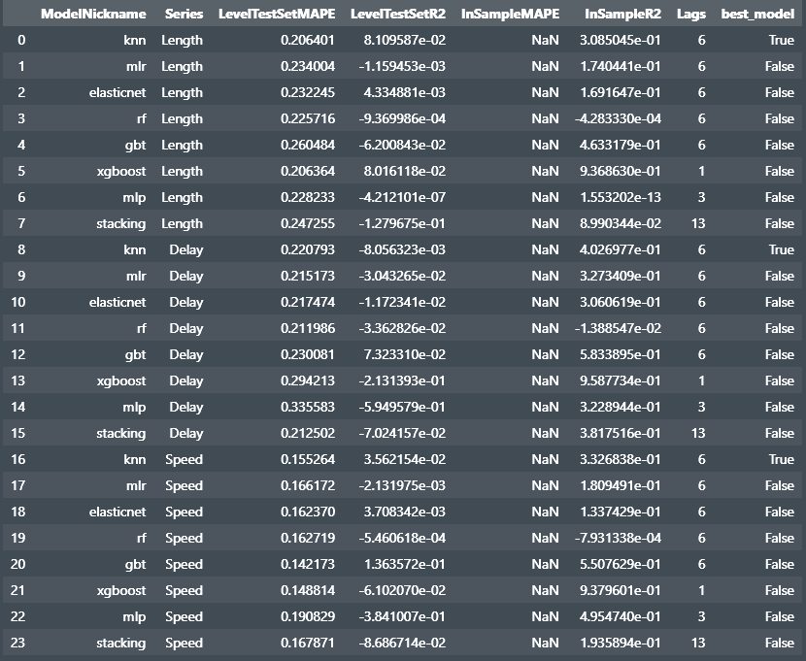
Evaluasi Model
Evaluasi model yang dilakukan pada model yang telah disusun menggunakan MAPE (Mean absolute percentage error) test dan R2 (Coefficient of Determination) test. Dengan hasil berikut.

Slide 29
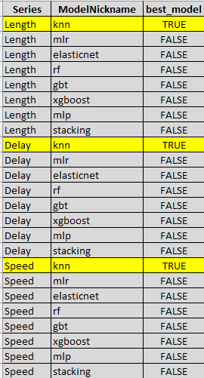
Best Model
Dari hasil sebelumnya, apabila dipersempit maka diperoleh bahwa Model Merupakan model terbaik dibandingkan model lainnya dalam melakukan prediksi traffic baik dari length, delay, maupun speed pada lalu lintas Kota Depok.
KNN

Slide 30
Reference
7

Slide 31
Reference
Portal Resmi Pemerintah Kota Depok
Lalu Lintas di Depok Macet Pagi Ini (detik.com)
Korban Kecelakaan di Depok, Seorang Wanita Meninggal (ruangpolitik.com)
Introducing Scalecast: A Forecasting Library Pt. 1 | by Michael Keith | Towards Data Science
Mean absolute percentage error
Coefficient of Determination (R²) | Calculation & Interpretation (scribbr.com)
Mas IKHSAN ADI PUTRA
MINI PROJECT DSLS 2023 | DATA SCIENCE

Slide 32


Feel Interest?
Contact us!
Phone Number
+6281225900513
Email Address
handhikayp@gmail.com
Website
https://handhikayp.medium.com/
@handhikayp

Slide 33
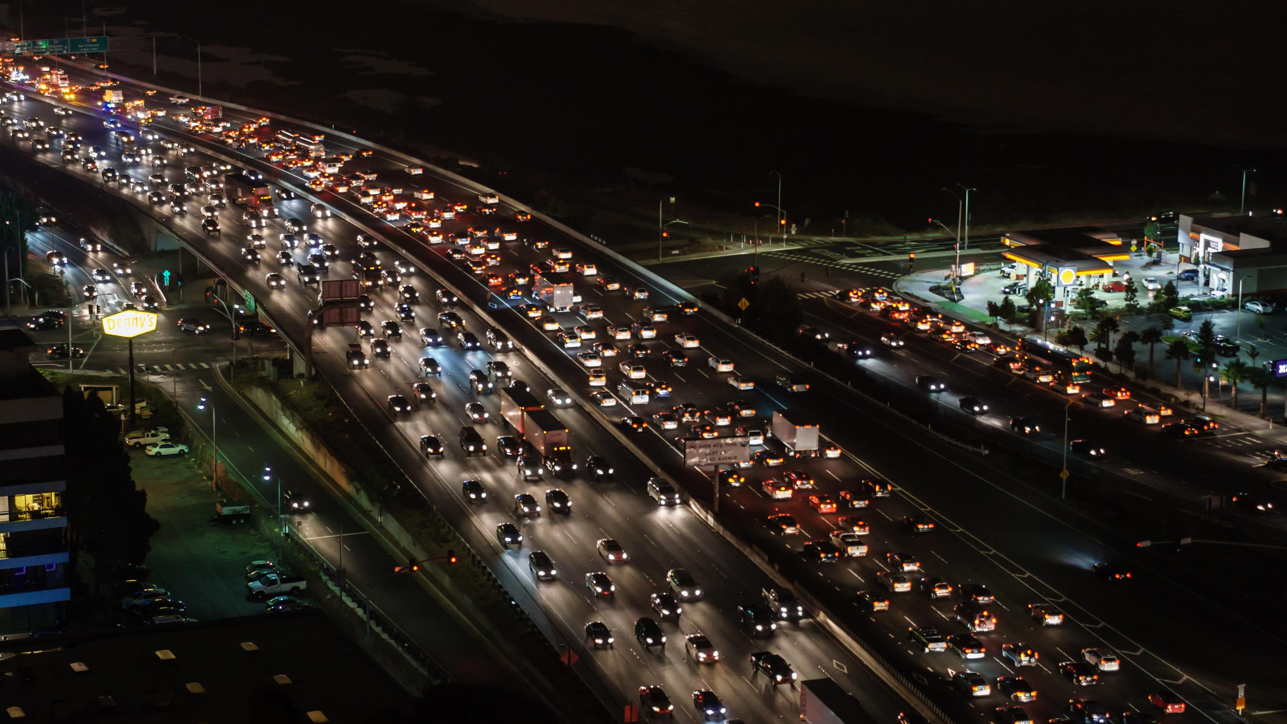
Solution is Planning with Execution
Handhika YP
MINI PROJECT DSLS 2023 | DATA SCIENCE

